Slide 1
Опыт организации образовательной среды при внедрении обновленных ФГОС.
Гильманова Елена Сергеевнв,
Директор МБОУ «ВСОШ №1»

Slide 2
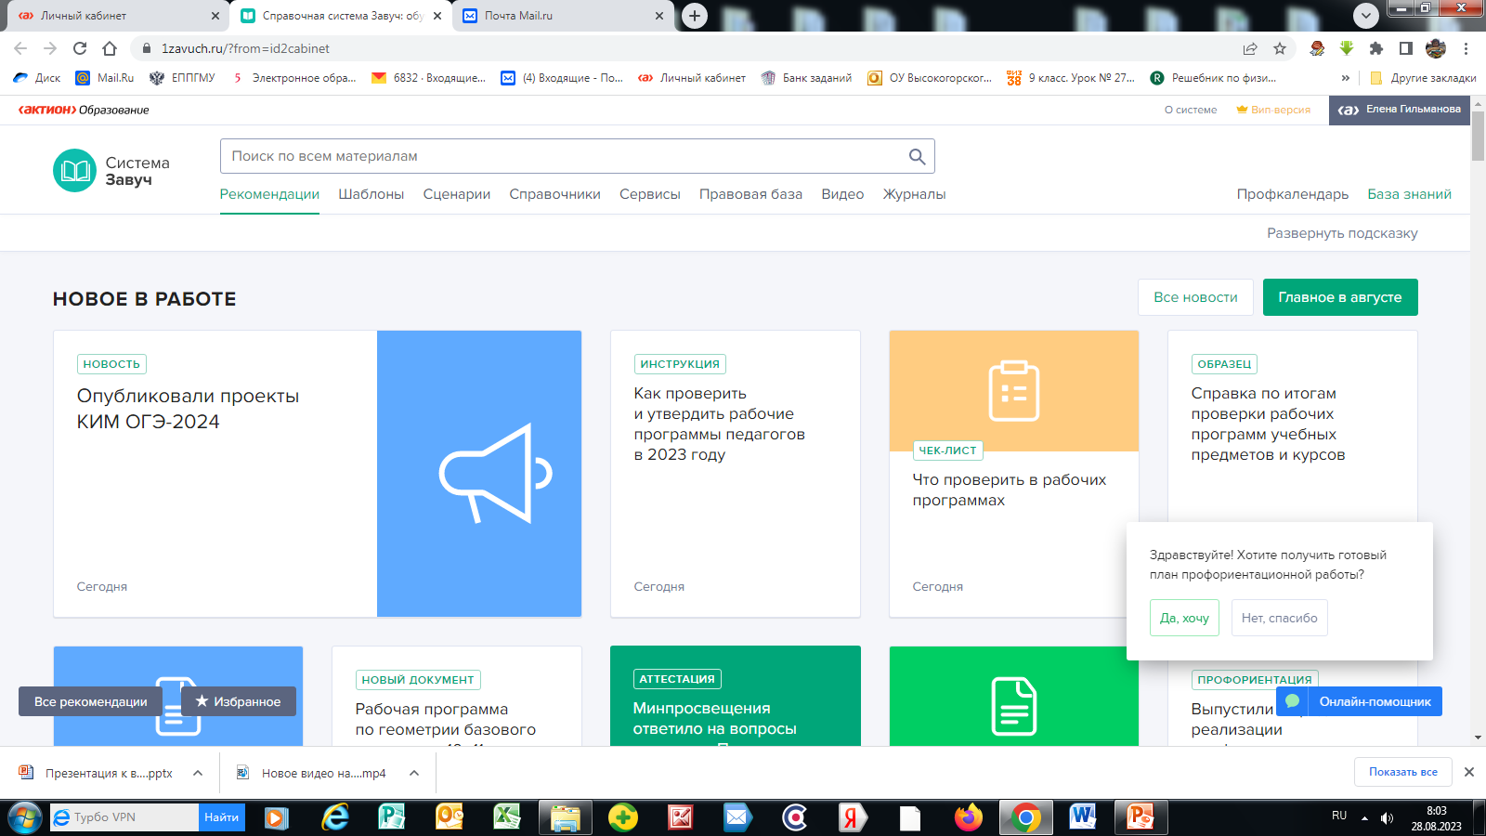

Slide 3


Slide 4
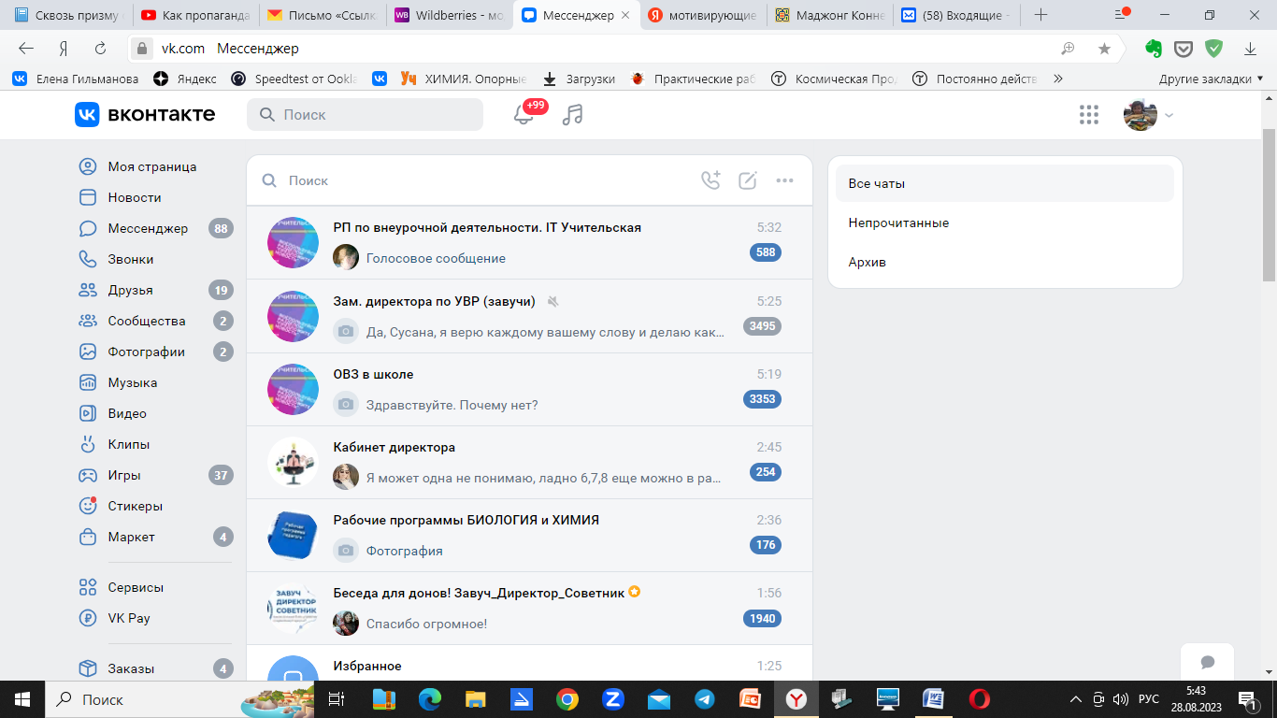

Slide 5
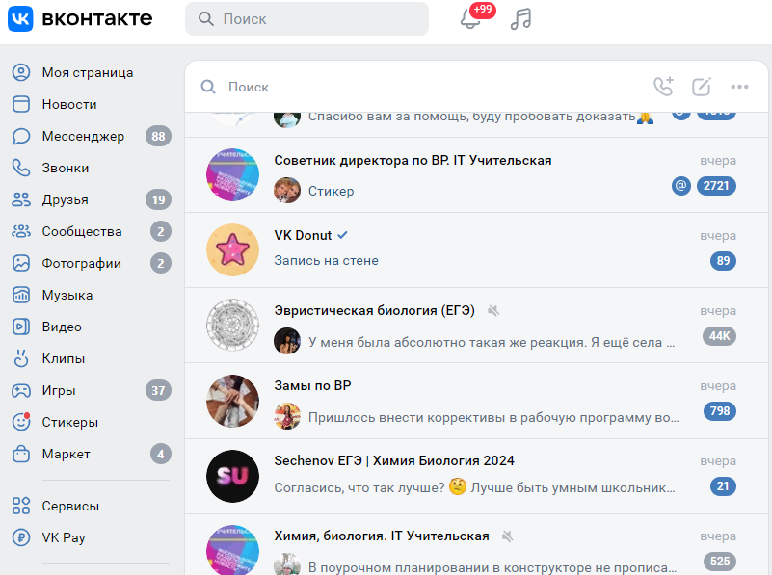

Slide 6
